Slide 1
RE-INVENTA
ESO I BATXILLERAT
ESO:1r, 2n, 3r i 4t
BATXILLERAT

Slide 2
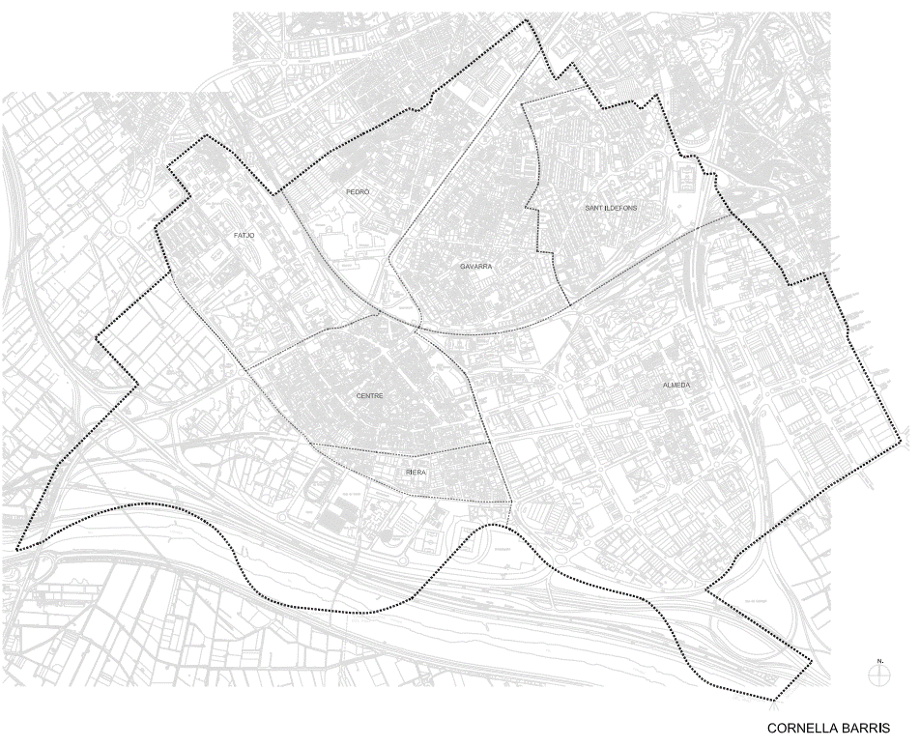
Els barris de la ciutat
Observem les mides i comparem:
Cornellà te 7 barris: Riera, Centre, Fontsanta-Fatjó, Pedró, Gavarra, Almeda i Sant Ildefons.
Hi ha un barri que encara no te nom (algun dia el tindrà): avui és bàsicament zona de serveis i industrial
El barri més petit és Riera, determinat per l’antiga llera del riu Llobregat
Almeda és gran: observem les dades de població: el comparem amb la resta i Sant Ildefons.
Sant Ildefons, d’una mida mitjana, pel que fa a la seva extensió territorial, en el conjunt dels barris: te més població que cap altre barri del municipi!

Slide 3
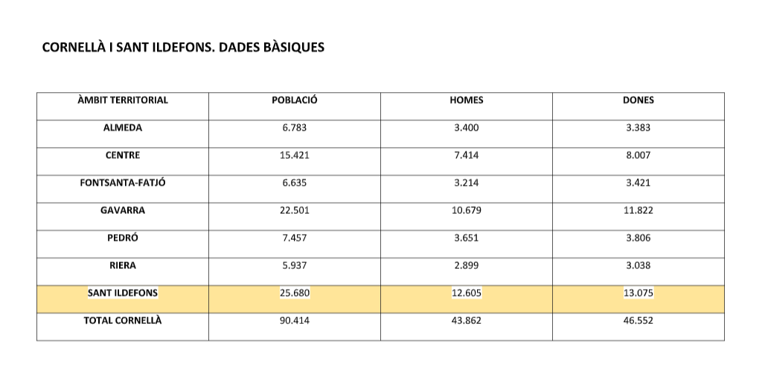
Sant Ildefons: el barri més poblat
Dades de població: any 2021

Slide 4
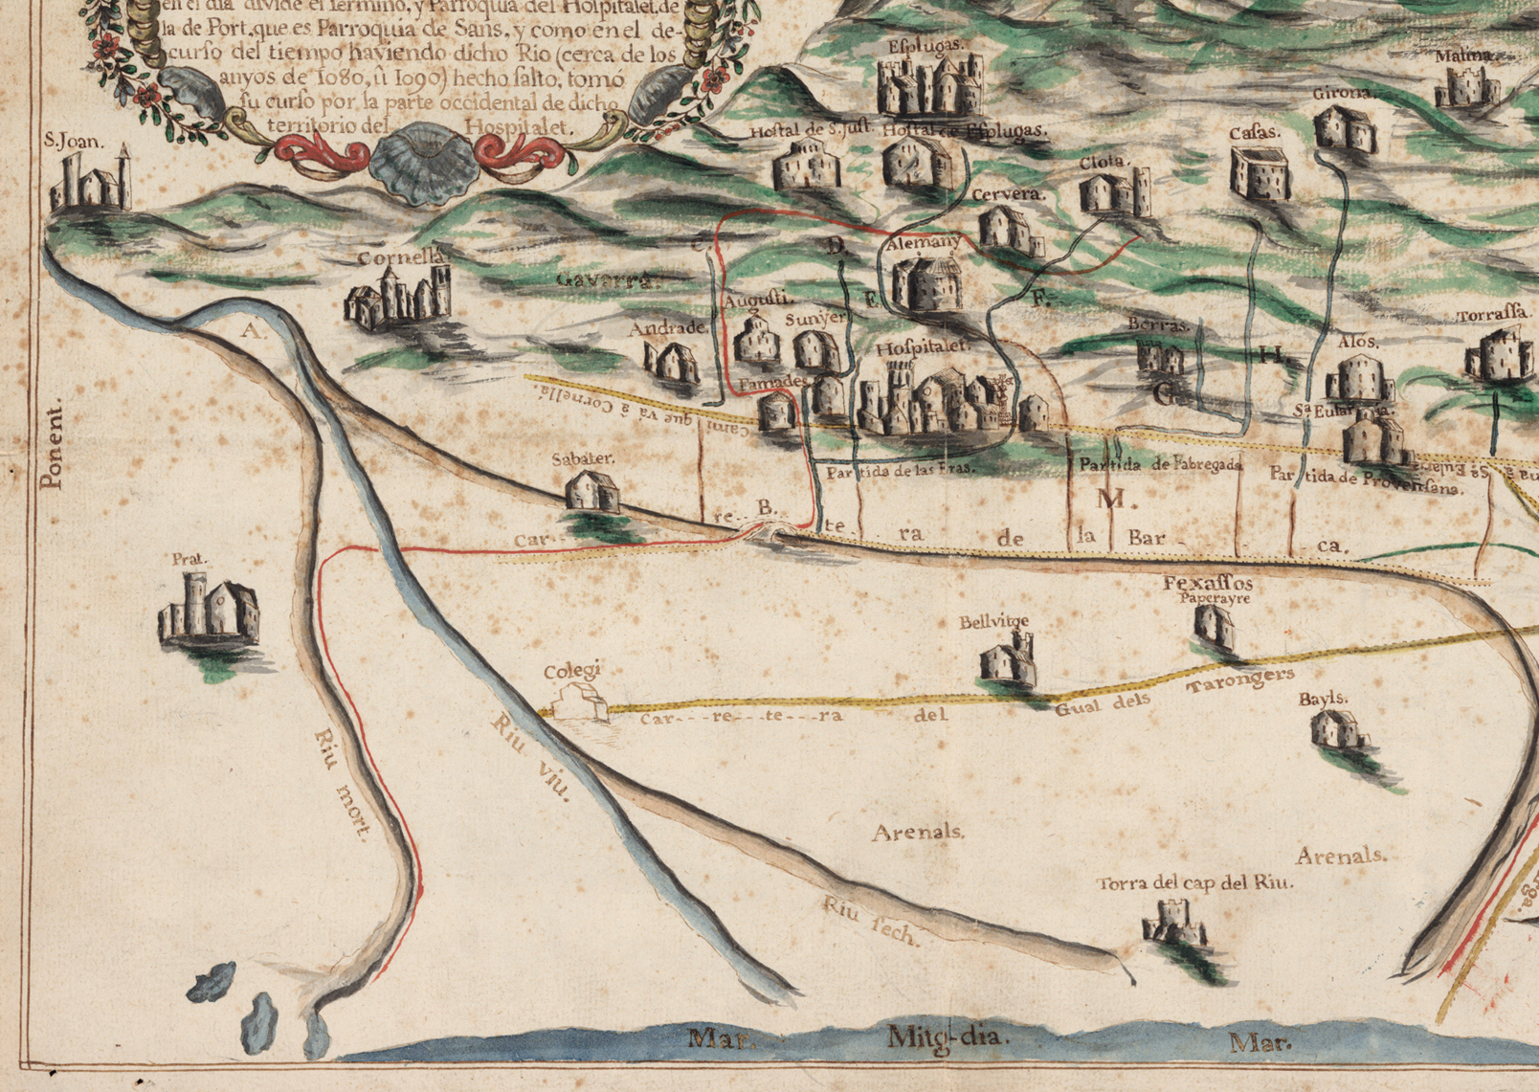
Cornellà abans de Sant Ildefons
Les fonts primàries: els mapes.
1782:
mapa del Delta de Llobregat amb les poblacions limítrofes amb el nostre municipi, Cornellà de Llobregat

Slide 5
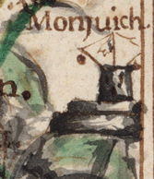
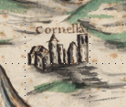
Observem:
Els punts cardinals: Tramontana (nord), Mig-dia (Sur) Orient (Est), Ponent (Oest).
2. Montjuic, amb l’antiga
torre de comunicacions .
3. Ca n’Alemany: actual Can Boixeres, masia que lomita amb l’actual barri de Sant Ildefons
4. La Gavarra. Apareix aquest topònim que donaría després nom a l’actual barri veí a Sant Ildefons.
Cornellà, el nucli antic,
amb l’edifici de l’antiga
església, enderrocada
durant la guerra de
1936-1939
El riu Llobregat, que conforma el territori
1
5
4
3
1
1
2
1

Slide 6
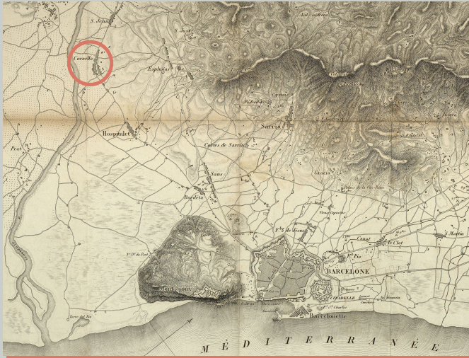
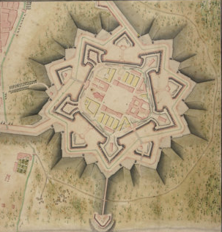
Un altre mapa, 27 anys després
1809: detall d’un plànol amb les poblacions limítrofs amb el nostre municipi, Cornellà de Llobregat
Moment de conflicte bèl·lic: Guerra del Francès (1808–1814). Plànol fet per un militar
5
Observem:
1. Montjuic: observem la fortalesa: durant la Guerra del Francès fou ocupat pels francesos.
2. La Ciutadella,
construïda el 1717,
després de la guerra
de Successió Espanyola
amb la intenció de
reprimir els barcelonins.
3. El portal i Baluard de Sant Antoni, a les muralles de Barcelona: l’entrada més important a la Barcelona medieval
4. L’antic camí de La Bordeta, que conduia cap a l’Hospitalet, Cornellà, Sant Joan d’Espí…
5. Cornellà: les dimensions del mapa no permeten veure els noms del terme.
4
3
1
2

Slide 7
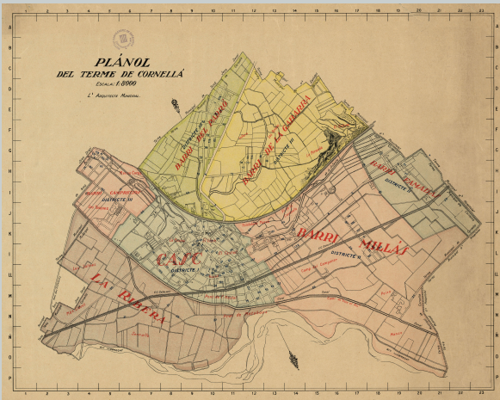
I un altre mapa... 111 anys després
Plànol del terme municipal de Cornellà de Llobregat de 1920 fet per l’arquitecte municipal
S’aprecien els terrenys del futur barri de Sant Ildefons i el talús de la Miranda

Slide 8
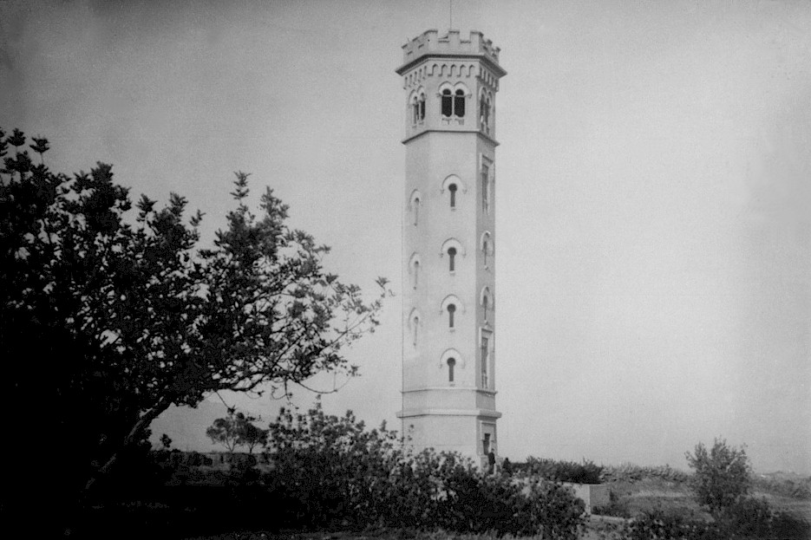
És la construcció més antiga del barri
La torre de La Miranda

Slide 9
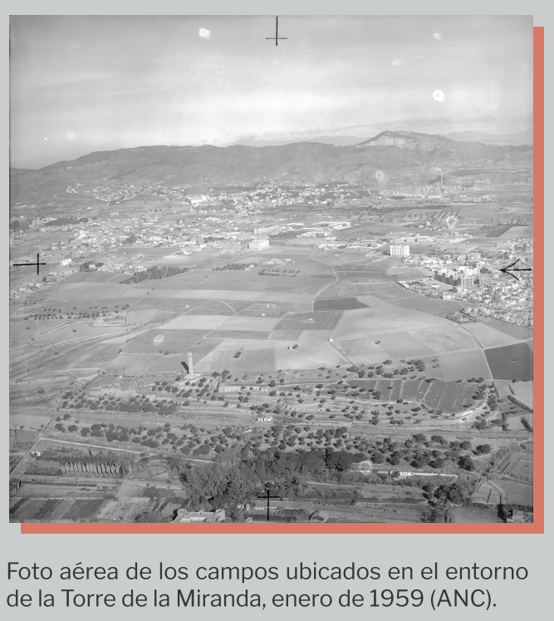
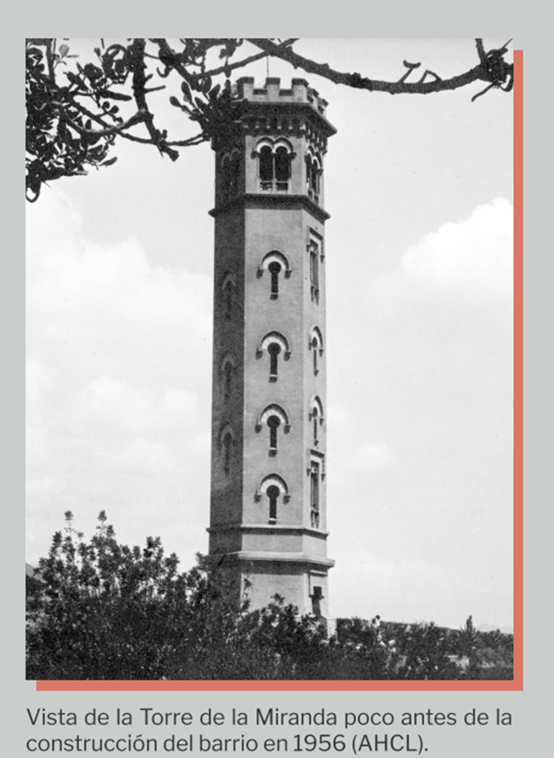

Slide 10
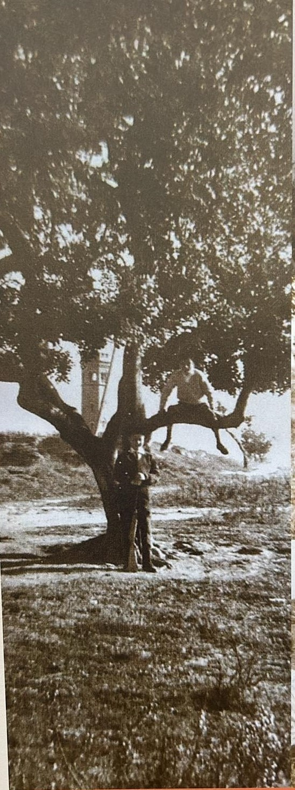
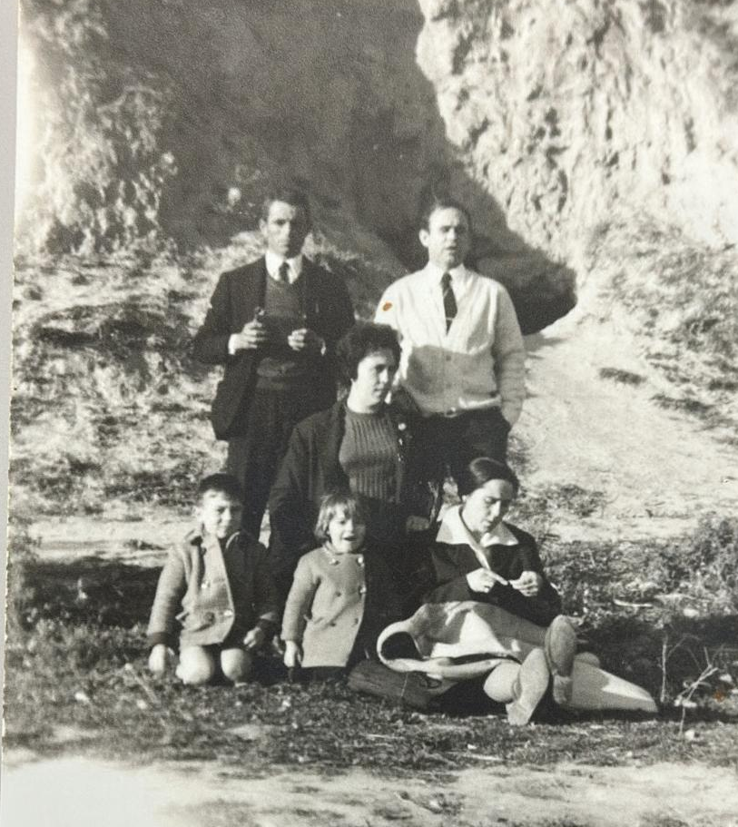
La torre de La Miranda
La torre es trobava envoltada de camps de conreu de cereal i garrofers
Al costat hi havia coves: antigues barraques de vinya que les persones nouvingudes les van fer servir com a habitatge

Slide 11
1953-1960: es prepara el barri que encara no te nom
L’allau migratori va generar necessitat d’habitatges
1953: aprovació del Pla Comarcal d’Ordenació Urbana. S’identifiquen els terrenis del futur barri de Sant Ildefons
1956 comencen les primeres promocions immobiliàries

Slide 12
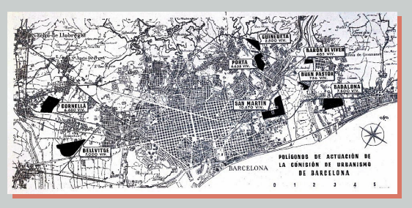
Plànol dels polígons planificats mitjançant el
“Plan de Urgencia Social de Barcelona” de 1958: cases per la gent que va venir a viure a Barcelona i voltants

Slide 13
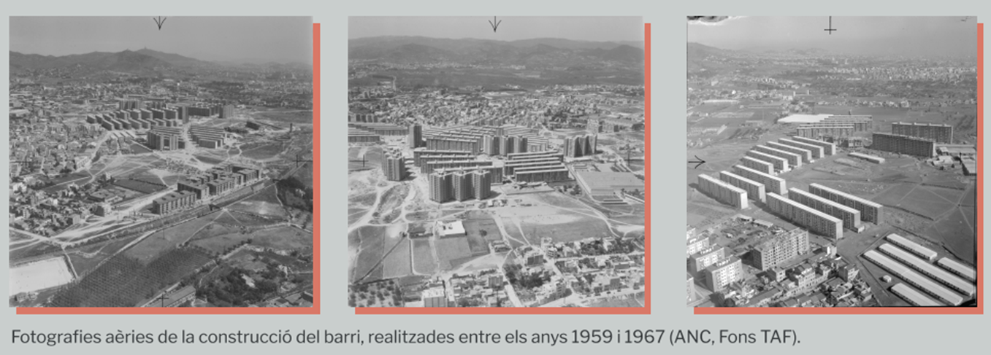
Gent, habitatges: comença a crear-se el barri
Un barri que te dos noms:
Ciudad Satélite-Sant Ildefons

Slide 14
Es creen molts habitatges, però no serveis
Anunci publicitari publica per l’empresa Construcciones Española. La Vanguardia, maig de 1960
Evolució de la població de Cornellà de Llobregat entre 1956 i 1981

Slide 15
Els nous veïns i veïnes que pateixen la manca de serveis, s’organitzen en associacions

Slide 16
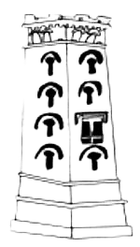
Nosaltres som els nous veïns i veïnes del barri
Hem arribat a un espai de Cornellà vuit que s’ha de construir!
Tenim l’oportunitat de fer un nou barri!
Adoptem el nostre rol: el barri és nostre!
Plànol del perímetre urbà del barri, amb l’única construcció existent: la torre de la Miranda

